Slide 1
MODUL KULIAH 2 FORMASI CITRA
Nana Ramadijanti, Ahmad Basuki, Hero Yudho Martono

Slide 2
Materi Kuliah
Representasi Penglihatan
Model Kamera
Sampling Dan Kuantisasi
Jenis-Jenis Citra
Model Citra Berwarna
Format Warna RGB

Slide 3
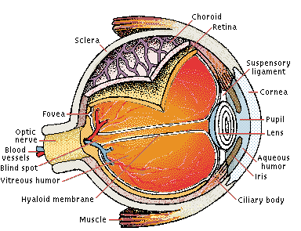
Persepsi Visual : Mata Manusia
Model terbaik visi, kita miliki !
Pengetahuan bagaimana bentuk gambar jatuh di mata dapat membantu kita untuk memproses citra
Untuk itulah tujuan mempelajari sistem visi manusia “human visual system”
(Picture from Microsoft Encarta 2000)

Slide 4
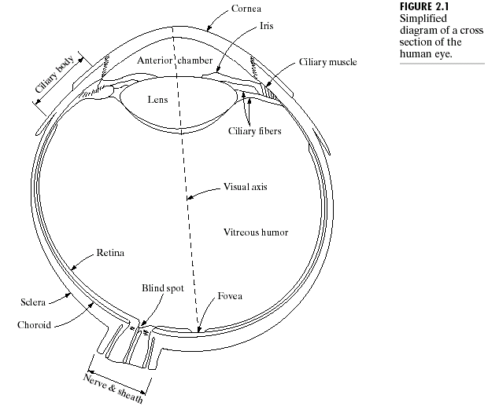
Sayatan Melintang Mata Manusia
Lens berisi 60-70% air, 6% lemak.
Diafragma Iris mengontrol jumlah cahaya yang masuk pada mata
Reseptor –Reseptor Light yang ada pada retina
Sekitar 6-7 juta cones untuk bright light vision disebut photopic
Kepadatan cones sekitar 150,000 elemen / mm².
Cones masuk dalam color vision.
Cones dipusatkan di fovea about 1.5x1.5 mm².
Sekitar 75-150 juta rods untuk dim light vision disebut scotopic
Rods sensitive untuk low level of light dan tidak termasuk pada color vision.
Blind spot adalah daerah saraf optik pada mata.
(Images from Rafael C. Gonzalez and Richard E. Wood, Digital Image Processing, 2nd Edition.

Slide 5
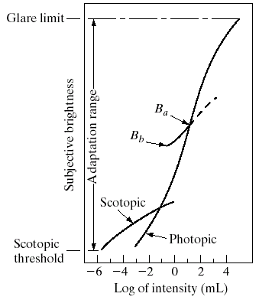
Sesitifitas Mata Terhadap Cahaya
Mata manusia mempunya range yang berbeda terhadap perubahan intensitas cahaya
(Images from Rafael C. Gonzalez and Richard E. Wood, Digital Image Processing, 2nd Edition.

Slide 6
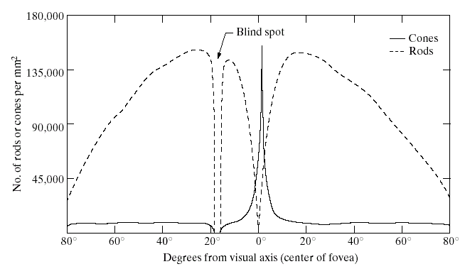
Distribusi Rods dan Cones di Retina
(Images from Rafael C. Gonzalez and Richard E. Wood, Digital Image Processing, 2nd Edition.

Slide 7
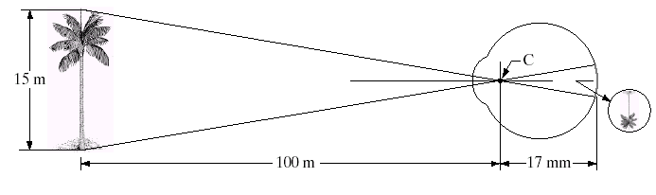
Formasi Citra di Mata
Otot di dalam mata dapat digunakan untuk mengubah bentuk lensa memungkinkan kita fokus pada objek yang dekat atau jauh
Citra difokuskan ke retina menyebabkan Rods dan Cones menjadi bekerja yang akhirnya mengirim sinyal ke otak
(Images from Rafael C. Gonzalez and Richard E. Wood, Digital Image Processing, 2nd Edition.

Slide 8
Brightness Adaptation & Discrimination
Sistem visual manusia dapat melihat sekitar 1010 tingkat intensitas cahaya yang berbeda
Namun, pada satu waktu kita hanya dapat membedakan (discriminate) dalam jumlah yang jauh lebih kecil – brightness adaptation
Demikian pula, intensitas yang dirasakan dari suatu daerah terkait dengan intensitas cahaya dari daerah sekitarnya

Slide 9

Brightness Adaptation & Discrimination Mach Band Effect
Intensity
Position
(Images from Rafael C. Gonzalez and Richard E. Wood, Digital Image Processing, 2nd Edition.

Slide 10
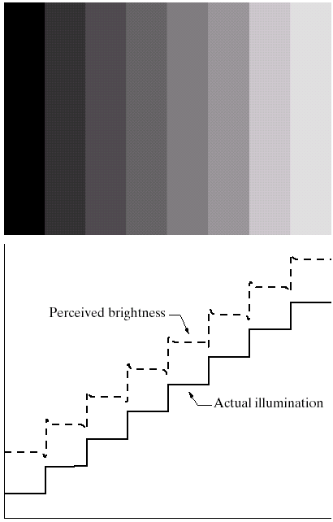
Mach Band Effect
Intensitas disekitar piksel dirasakan pengaruh brightness pada masing-masing piksel
Pada gambar di samping, tepi diantara pita tampak lebih terang pada sisi kanannya dan lebih gelap pada sisi kiri nya.
(Images from Rafael C. Gonzalez and Richard E.
Wood, Digital Image Processing, 2nd Edition.

Slide 11

Mach Band Effect (2)
B
A
Di daerah A,
kecerahan dirasakan lebih gelap sementara di daerah B adalah cerah.
Fenomena ini disebut Efek Mach Band.
Intensity
Position
(Images from Rafael C. Gonzalez and Richard E. Wood, Digital Image Processing, 2nd Edition.

Slide 12




Adaptasi Brightness dan Kontras Simultaneous Contrast
(Images from Rafael C. Gonzalez and Richard E. Wood, Digital Image Processing, 2nd Edition.
Kontras Simultan adalah : Semua kotak kecil memiliki intensitas yang sama
tapi mereka terlihat lebih gelap pada latar belakang kotak yang lebih terang.

Slide 13
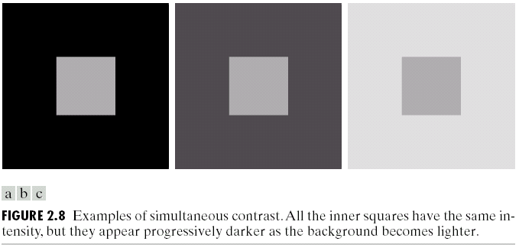
Kontras Simultan
(Images from Rafael C. Gonzalez and Richard E. Wood, Digital Image Processing, 2nd Edition.

Slide 14
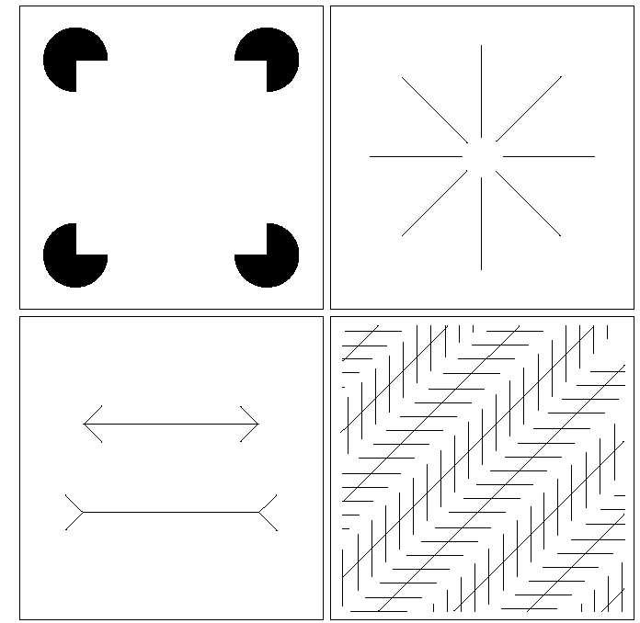
Optical illusion
(Images from Rafael C. Gonzalez and Richard E. Wood, Digital Image Processing, 2nd Edition.

Slide 15
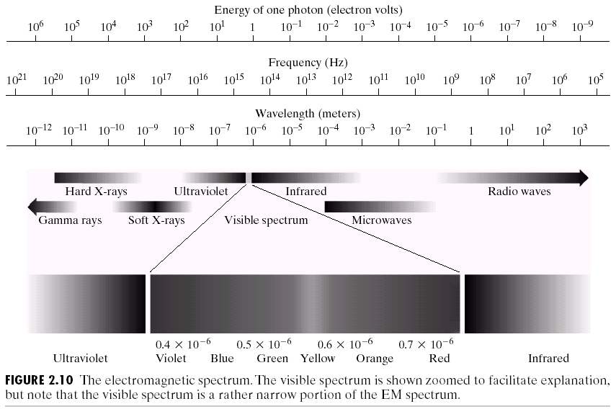
Spektrum Visible
(Images from Rafael C. Gonzalez and Richard E. Wood, Digital Image Processing, 2nd Edition.

Slide 16
Pengertian Citra Digital
Citra Digital
Citra digital merupakan fungsi intensitas cahaya f(x,y), dimana harga x dan y merupakan koordinat spasial dan harga fungsi tersebut pada setiap titik (x,y) merupakan tingkat kecemerlangan citra pada titik tersebut;
Citra digital adalah citra f(x,y) dimana dilakukan diskritisasi koordinat spasial (sampling) dan diskritisasi tingkat kecemerlangannya/keabuan (kwantisasi);
Citra digital merupakan suatu matriks dimana indeks baris dan kolomnya menyatakan suatu titik pada citra tersebut dan elemen matriksnya (yang disebut sebagai elemen gambar / piksel / pixel / picture element / pels) menyatakan tingkat keabuan pada titik tersebut.

Slide 17
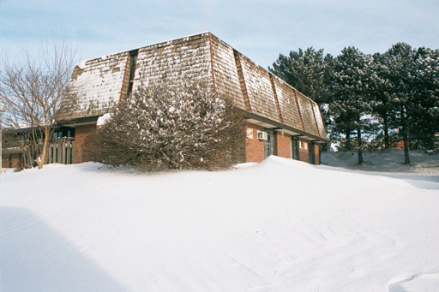
Dasar-Dasar Citra Digital
x
Origin
y
Citra “After snow storm”
f(x,y)
Citra : Sebuah fungsi multidimensi dari koordinat spatial
Pasangan koordinat : (x,y) untuk 2D, misal citra hasil foto
(x,y,z) untuk 3D misal citra CT scan
(x,y,t) untuk film
Fungsi f dapat merepresentasikan intensitas (untuk citra monochrome) atau citra berwarna atau nilai-nilai yang terkait

Slide 18
Citra Digital
Citra Digital : sebuah gambar yang telah didiskritasi pada koordinat spatial
dan nilai yang terkait
Terdiri dari 2 himpunan : (1) himpunan piksel dan (2) himpunan nilai
Dapat direpresentasikan dalam bentuk :
I = {(x,a(x)): x ∈X, a(x) ∈ F}
dimana X dan F himpunan nilai koordinat dan nilai fungsi intensitas, berurutan
Elemen dari citra, (x,a(x)) disebut pixel dimana
- x disebut lokasi piksel dan
- a(x) adalah nilai piksel pada lokasi x

Slide 19
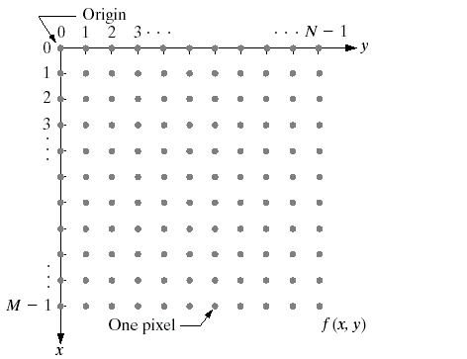
Koordinat untuk Representasi Citra
(Images from Rafael C. Gonzalez and Richard E. Wood, Digital Image Processing, 2nd Edition.

Slide 20

Citra Digital
Citra Digital = sebuah array multidimensi
(misal berisi intensitas citra)
Atau vector (misal pada citra berwarna)
Setiap komponen pada citra disebut piksel dinyatakan
Dengan nilai piksel (nilai tunggal untuk intensitas citra) atau vector pada kasus citra berwarna

Slide 21
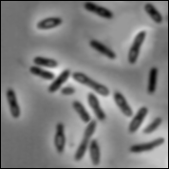
Tipe Citra Digital : Intensitas Citra
Intensitas Citra atau Citra Monochrome/grayscale
Setiap piksel berhubungan dengan intensitas yang biasa disebut gray scale (gray level)
Nilai Gray Scale

Slide 22
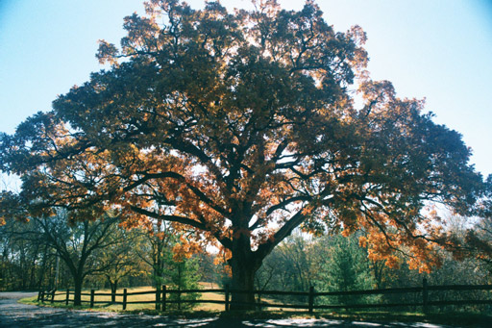
Tipe Citra Digital : Citra RGB
Citra Berwarna atau RGB image:
Setiap piksel berisi sebuah vector yang merepresentasikan komponen red, green, dan blue
Komponen RGB

Slide 23

Tipe Citra : Citra Biner
Citra Biner atau Citra Hitam Putih :
Masing-masing piksel berisi 1 piksel :
1 Merepresentasikan putih
0 Merepresentasikan hitam
Data Biner

Slide 24
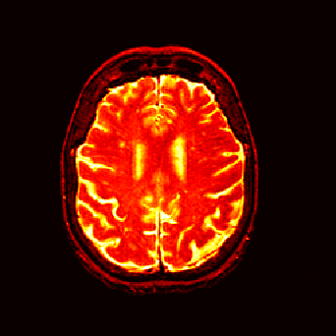
Tipe Citra : Citra Indek
Citra Indek
Setiap piksel berisi nomer indek posisi ke warna pada tabel warna
Tabel Warna
Index No. | Red component | Green component | Blue component
1 | 0.1 | 0.5 | 0.3
2 | 1.0 | 0.0 | 0.0
3 | 0.0 | 1.0 | 0.0
4 | 0.5 | 0.5 | 0.5
5 | 0.2 | 0.8 | 0.9
… | … | … | …
Nilai Indek

Slide 25
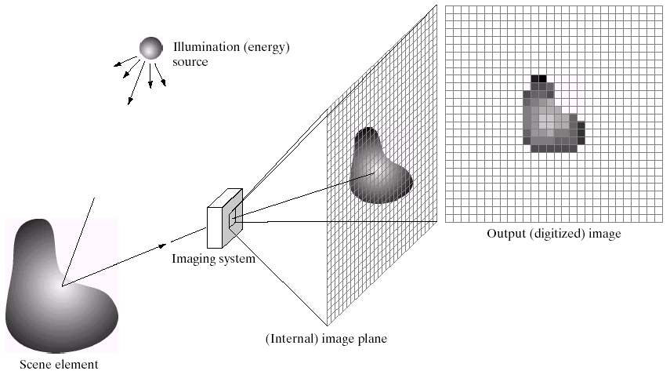
Proses Akusisi Citra Digital
(Images from Rafael C. Gonzalez and Richard E.
Wood, Digital Image Processing, 2nd Edition.

Slide 26
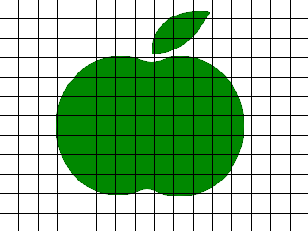
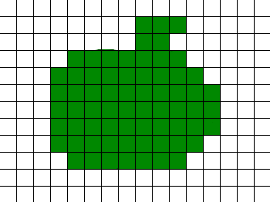
Model Citra
Sampling
Kuantisasi
Sampling menunjukkan banyaknya pixel (blok) untuk mendefinisikan suatu gambar
Kuantisasi menunjukkan banyaknya derajat nilai pada setiap pixel (menunjukkan jumlah bit pada gambar digital → b/w dengan 2bit, grayscale dengan 8 bit, true color dengan 24 bit

Slide 27
Resolusi Spasial dan Kecerahan / Brightness
Resolusi Citra
Dikenal: resolusi spasial dan resolusi kecerahan, berpengaruh pada besarnya informasi citra yang hilang.
Resolusi spasial: halus / kasarnya pembagian kisi-kisi baris dan kolom. Transformasi citra kontinue ke citra digital disebut dijitisasi (sampling). Hasil digitasi dengan jumlah baris 256 dan jumlah kolom 256 - resolusi spasial 256 x 256.
Resolusi kecerahan (intensitas / brightness): halus / kasarnya pembagian tingkat kecerahan. Transformasi data analog yang bersifat kontinue ke daerah intensitas diskrit disebut kwantisasi. Bila intensitas piksel berkisar antara 0 dan 255 - resolusi kecemerlangan citra adalah 256.

Slide 28
Sampling
Proses capture pada kamera melakukan penangkapan besaran intensitas cahaya pada sejumlah titik yang ditentukan oleh besar kecilnya kemampuan resolusi sebuah kamera. Proses pengambilan titik-titik ini dinamakan dengan sampling.

Slide 29
Resolusi Spasial - Sampling
Sampling Uniform dan Non-uniform
Sampling Uniform mempunyai spasi (interval) baris dan kolom yang sama pada seluruh area sebuah citra.
Sampling Non-uniform bersifat adaptif tergantung karakteristik citra dan bertujuan untuk menghindari adanya informasi yang hilang. Daerah citra yang mengandung detil yang tinggi di-sampling secara lebih halus, sedangkan daerah yang homogen dapat di-sampling lebih kasar. Kerugian sistem sampling Non-uniform adalah diperlukannya data ukuran spasi atau tanda batas akhir suatu spasi.

Slide 30
Kuantisasi

Slide 31
Kuantisasi (Warna)

Slide 32
Resolusi Kecemerlangan - Kuantisasi
Kuantisasi Uniform, Non-uniform, dan Tapered
Kuantisasi Uniform mempunyai interval pengelompokan tingkat keabuan yang sama (misal: intensitas 1 s/d 10 diberi nilai 1, intensitas 11 s/d 20 diberi nilai 2, dstnya).
Kuantisasi Non-uniform: Kwantisasi yang lebih halus diperlukan terutama pada bagian citra yang meng-gambarkan detil atau tekstur atau batas suatu wilayah obyek, dan kuantisasi yang lebih kasar diberlakukan pada wilayah yang sama pada bagian obyek.
Kuantisasi Tapered: bila ada daerah tingkat keabuan yang sering muncul sebaiknya di-kuantisasi secara lebih halus dan diluar batas daerah tersebut dapat di-kwantisasi secara lebih kasar (local stretching).

Slide 33
Memilih Resolusi Spatial
Resolusi Spatial
= Lokasi Sampling
Citra Asal
Citra Hasil Sampling
Under sampling, Kita akan kehilangan beberapa detail citra !

Slide 34
Resolusi Spatial : Nyquist Rate
Citra Hasil Sampling
Citra Asal
2mm
1mm
Tidak ada detail yang hilang !
Periode
Minimum
Spatial resolution
(sampling rate)
Nyquist Rate:
Resolusi spatial harus kurang dari atay
sama dengan separuh dari minimum
periode sampling citra atau frekuensi
sampling harus lebih besar atau
sama dengan dua kali maksimum frekuensi
= Lokasi Sampling

Slide 35
Frekuensi Aliasing
Sampling rate:
5 samples/sec
Dua Frekuensi yang berbeda tetapi hasilnya sama !

Slide 36
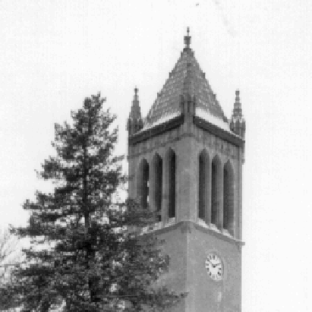
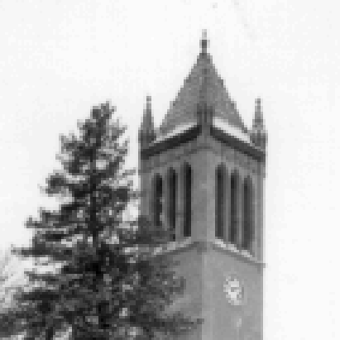

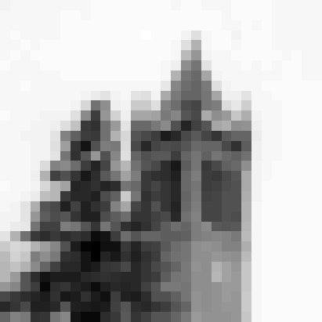
Efek dari Resolusi Spatial
256x256 pixels
128x128 pixels
64x64 pixels
32x32 pixels
(Images from Rafael C. Gonzalez and Richard E. Wood, Digital Image Processing, 2nd Edition.

Slide 37
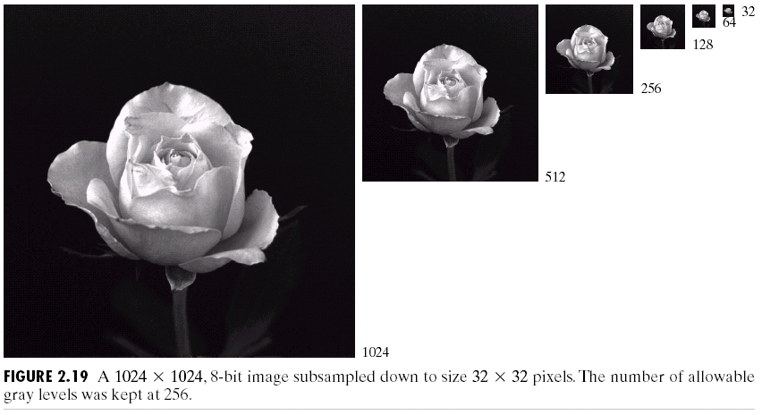
Efek Resolusi Spatial
(Images from Rafael C. Gonzalez and Richard E. Wood, Digital Image Processing, 2nd Edition.

Slide 38
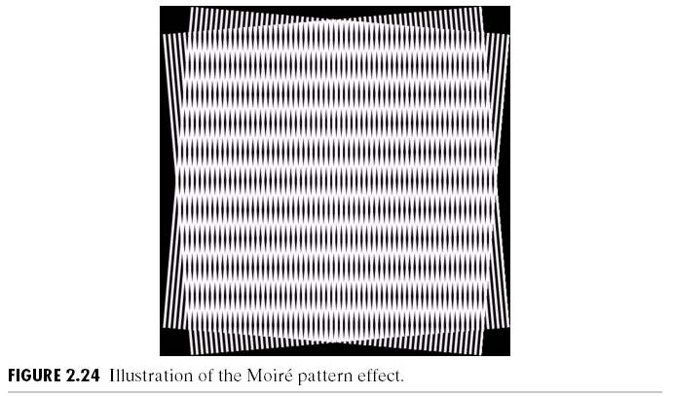
Efek Moire Pattern : Kasus Khusus pada Sampling
Moire patterns terjadi ketika frekuensi 2 superimposed pola periodic berdekatan dengan masing-masing yang lainnya.
(Images from Rafael C. Gonzalez and Richard E. Wood, Digital Image Processing, 2nd Edition.

Slide 39
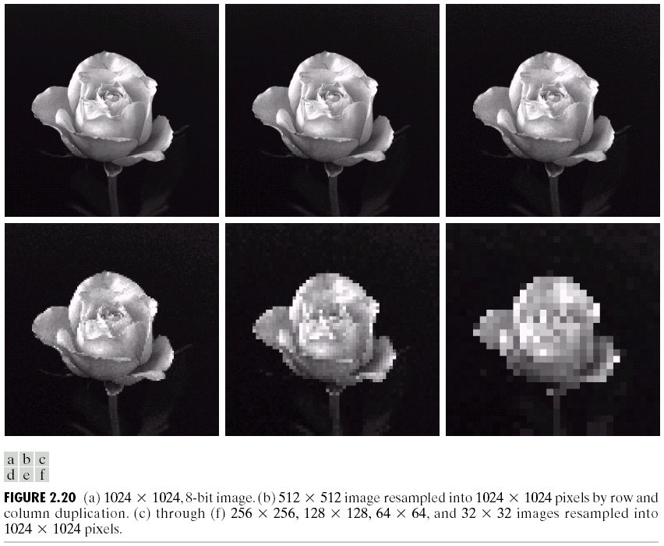
Efek Resolusi Spasial
(Images from Rafael C. Gonzalez and Richard E. Wood, Digital Image Processing, 2nd Edition.

Slide 40
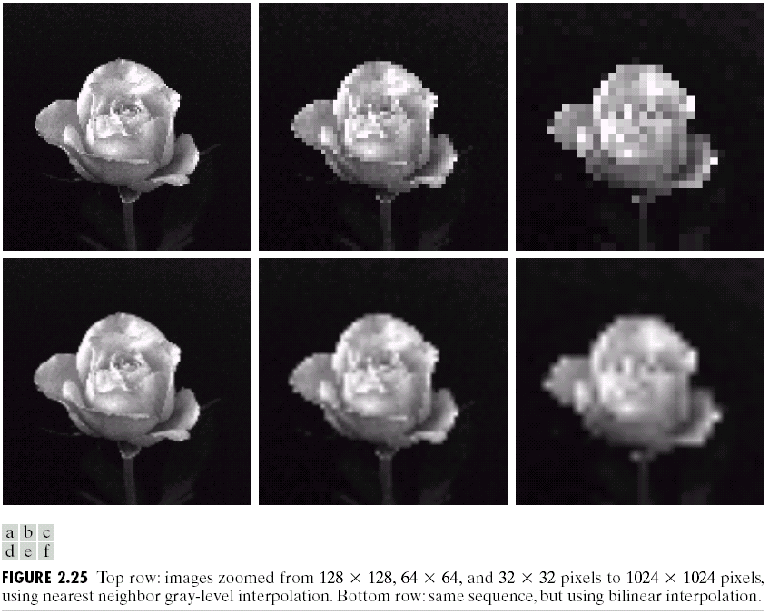
Dapatkah Meningkatkan Resolusi Spatial dengan Interpolasi?
Down sampling adalah proses yang tidak dapat dirubah
(Images from Rafael C. Gonzalez and Richard E. Wood, Digital Image Processing, 2nd Edition.

Slide 41
Kuantisasi Citra
Citra Kuantisasi :
Diskritisasi nilai pikses continue menjadi nilai diskrit
Resolusi Warna / Kedalaman Warna / Level :
- Jumlah warna atau level keabuan atau
- Jumlah bit yang merepresentasikan masing-masing nilai piksel
- Jumlah warna atau level keabuan N_{c} diberikan dengan :
dimana b = jumlah bit

Slide 42
Fungsi Kuantisasi
N_{c}-1
N_{c}-2
Level Kuantisasi
2
1
0
Intensitas
Darkest
Brightest

Slide 43



Efek Level Kuantisasi
256 levels
128 levels
64 levels
32 levels
(Images from Rafael C. Gonzalez and Richard E. Wood, Digital Image Processing, 2nd Edition.

Slide 44




Efek Level Kuantisasi (2)
16 levels
8 levels
Pada Citra ini dapat
dilihat dengan mudah kontur yang salah (false contour)
4 levels
2 levels
(Images from Rafael C. Gonzalez and Richard E. Wood, Digital Image Processing, 2nd Edition.

Slide 45
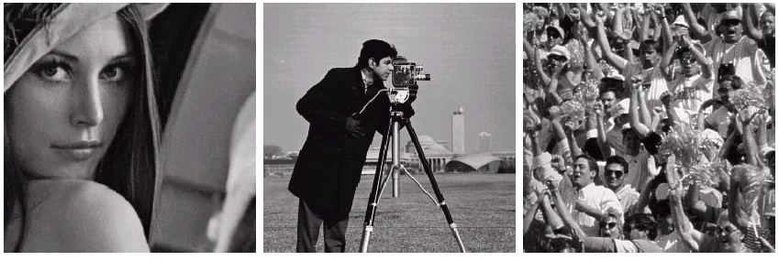
Memilih Ukuran dan Kedalaman Piksel Citra images
Kata “tepat” adalah subyektif : bergantung pada “subyek”.
Citra dengan detail rendah
Citra dengan medium detail
Citra dengan detail tinggi
Citra Lena
Citra Cameraman
Untuk memenuhi harapan manusia :
Untuk citra yang ukurannya sama, citra detail rendah butuh kedalaman piksel lebih besal
2. Karena ukuran citra membesar, lebih sedikit level warna yang dibutuhkan
(Images from Rafael C. Gonzalez and Richard E. Wood, Digital Image Processing, 2nd Edition.

Slide 46
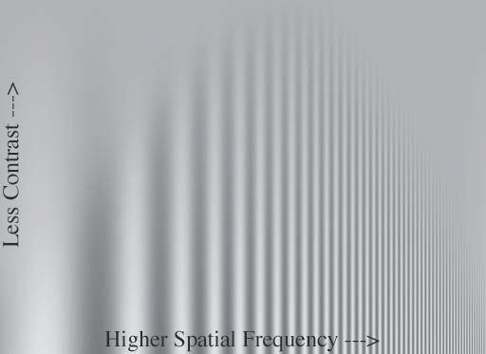
Human vision: Frekuensi Spatial vs Kontras

Slide 47



Human vision: Kemampuan untuk membedakan brightness
Region dengan 5% perbedaan brightness

Slide 48
Dasar Relasi Piksel
(0,0)
x
(x-1,y-1)
(x,y-1)
(x+1,y-1)
(x-1,y)
(x,y)
(x+1,y)
y
(x-1,y+1)
(x,y+1)
(x+1,y+1)
Metode Indexing

Slide 49
Ketetanggaan Piksel
Relasi ketetanggaan digunakan untuk membaca piksel-piksel yang berdekatan, yang berguna untuk analisa region.
4-neighbors of p:
(x,y-1)
(x−1,y)
(x+1,y)
(x,y−1)
(x,y+1)
(x-1,y)
p
(x+1,y)
N₄(p) =
(x,y+1)
Relasi 4-ketetanggaan mengacu pada hanya pada tetangga vertical dan horisontal
Note: q ∈ N₄(p) implies p ∈ N₄(q)

Slide 50
Ketetanggaan Piksel (2)
8-neighbors of p:
(x-1,y-1)
(x,y-1)
(x+1,y-1)
(x−1,y−1)
(x,y−1)
(x+1,y−1)
(x−1,y)
(x+1,y)
(x−1,y+1)
(x,y+1)
(x+1,y+1)
(x-1,y)
p
(x+1,y)
(x-1,y+1)
(x,y+1)
(x+1,y+1)
N₈(p) =
Relasai 8-ketetanggaan mengacu pada semua tetangga piksel

Slide 51
Ketetanggaan Piksel (3)
Diagonal neighbors of p:
(x-1,y-1)
(x+1,y-1)
(x−1,y−1)
(x+1,y−1)
(x−1,y+1)
(x+1,y+1)
p
N_{D}(p) =
(x-1,y+1)
(x+1,y+1)
Relasi – diagonal ketetanggaan mengacu hanya pada diagonal tetangga piksel

Slide 52
Konektivitas
Konektivitas di adaptasi dari relasi ketetanggaan.
Dua piksel terhubung jika mereka berada pada kelas yang (misal warna atau intensitas yang sama) dan mereka bertetangga satu sama lain
Untuk p and q from the same class
w 4-connectivity: p dan q adalah 4-connected jika q ∈ N₄(p)
w 8-connectivity: p dan q adalah 8-connected jika q ∈ N₈(p)
w mixed-connectivity (m-connectivity):
p dan q adalah m-connected jika q ∈ N₄(p) or
q ∈ N_{D}(p) and N₄(p) ∩ N₄(q) = ∅

Slide 53
Adjacency
Sebuah piksel p adalah adjacent ke piksel q disebut mereka terhubung. Dua citra subset S₁ dan S₂ adalah adjacent jika beberapa piksel ada pada S₁ adalah adjacent ke beberapa pixel di S₂
S₁
S₂
Kita dapat mendefinisikan tipe adjacency : 4-adjacency, 8-adjacency
or m-adjacency bergantung pada tipe connectivity.

Slide 54
Path
Sebuah path dari piksel p pada (x,y) ke piksel q pada (s,t) adalah serangkaian piksel yang berurutan:
(x₀,y₀), (x₁,y₁), (x₂,y₂),…, (x_{n},y_{n})
sedemikian
(x₀,y₀) = (x,y) dan (x_{n},y_{n}) = (s,t)
dan
(x_{i},y_{i}) adalah adjacent ke (x_{i-1},y_{i-1}), i = 1,…,n
q
p
Tipe path: 4-path, 8-path or m-path bergantung pada tipe adjacency.

Slide 55
Path (2)
8-path
m-path
p
p
p
q
q
q
m-path dari p ke q
menyelesaikan ambigu
8-path dari p ke q
Hasilnya beberapa ambigu

Slide 56
Distance
Untuk piksel p, q, dan z dengan koordinat (x,y), (s,t) dan (u,v),
D dan a distance function atay metric jika
w D(p,q) ≥ 0 (D(p,q) = 0 jika dan hanya jika p = q)
w D(p,q) = D(q,p)
w D(p,z) ≤ D(p,q) + D(q,z)
Contoh : Jarak Euclidean

Slide 57
Distance (3)
D₄-distance (city-block distance) di definisikan sebagai
2
2
1
2
2
1
0
1
2
2
1
2
2
Piksel dengan D₄(p) = 1 adalah 4-ketetanggaan p.

Slide 58
Distance (4)
D₈-distance (chessboard distance) didefinisikan sebagai
2
2
2
2
2
2
1
1
1
2
2
1
0
1
2
2
1
1
1
2
2
2
2
2
2
Piksel dengan D₈(p) = 1 adalah 8-ketetanggaan p.

Slide 59
Soal-Soal Latihan
Berikan penjelasan singkat mengenai sistem visual manusia!
Apa yang dimaksud dengan subjective brightness?
Berikan penjelasan mengenai fenomena match band dan simultaneus contrast!
Apa yang dimaksud dengan sampling atau digitasi citra?
Apa yang mempengaruhi resolusi spatial pada sebuah Citra digital?
Resolusi kecemerlangan dipengaruhi oleh kuantisasi sebuah citra.
Jelaskan apa yang dimaksud dengan resolusi kecemerlangan
dan apa hubungannya dengan kuantisasi!
Apa yang dimaksud dengan efek checkerboard dan false counturing ?
Gaambarkan posisi piksel pada ketetanggaan piksel N4(p), ND(p) dan N8(p)!

Slide 60
Terima Kasih

